Slide 1
Pengujian Whitebox Testing dan Unit Tes dan CI/CD
Yohanes Filipi Takoy
201011400980
07TPLE009

Slide 2
1. Whitebox Testing
White box testing adalah salah satu teknik pengujian software yang berfokus pada komponen di dalam software seperti desain, struktur coding-an, dan cara kerja software dari awal hingga akhir. Tujuan dari white box testing adalah untuk mengetahui alur pengiriman data dari input hingga output, kegunaan, dan keamanan software. White box testing harus dilakukan oleh profesional yang memahami kode dengan baik. Setelah itu, tester harus menulis beberapa kode untuk dimasukan dalam uji kasus (test case) dan menjalankannya. (https://revou.co/kosakata/white-box-testing )

Slide 3
2. Unit Testing
Unit testing adalah suatu pekerjaan yang harus dilakukan ketika mengembangkan suatu produk, terutama produk software. Kenapa? Karena pekerjaan ini sangat penting untuk memastikan kualitas setiap komponen yang ada di dalamnya.
Umumnya, unit testing dikerjakan oleh seorang software tester atau software developer. Nah, pada kesempatan kali ini kita akan membahas secara lengkap tentang unit testing dan berbagai tools yang biasa digunakan. (https://accurate.id/marketing-manajemen/unit-testing/ )

Slide 4
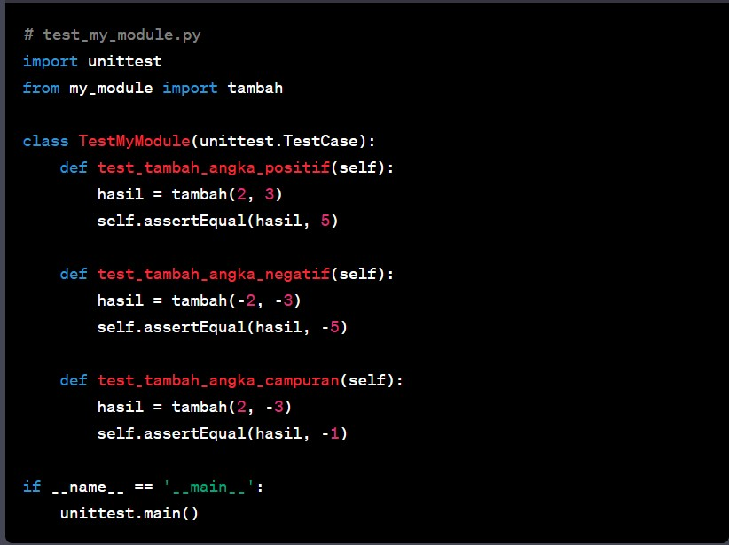
IMPLEMENTASI WHITEBOX TESTING DAN UNIT TESTING
Whitebox Testing :
Contoh Implementasi Whitebox testing pada Python dengan kalimat “Unittest”
Ini adalah cara menguji perangkat lunak di mana penguji memiliki pengetahuan tentang struktur internal atau kode atau program perangkat lunak.

Slide 5
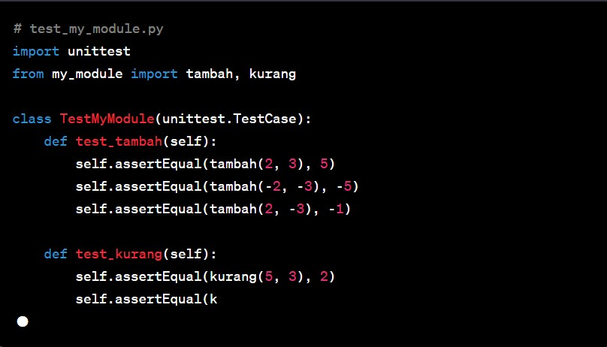
IMPLEMENTASI WHITEBOX TESTING DAN UNIT TESTING
Unit Testing :
Unit testing adalah teknik pengujian perangkat lunak di mana Anda menguji komponen-komponen individu dari program secara terisolasi untuk memastikan bahwa setiap komponen berfungsi sesuai dengan yang diharapkan. Di Python, Anda dapat melakukan unit testing menggunakan modul bawaan unittest atau menggunakan kerangka kerja pengujian pihak ketiga seperti pytest. Berikut adalah contoh implementasi pengujian unit dengan unittest di Python:

Slide 6
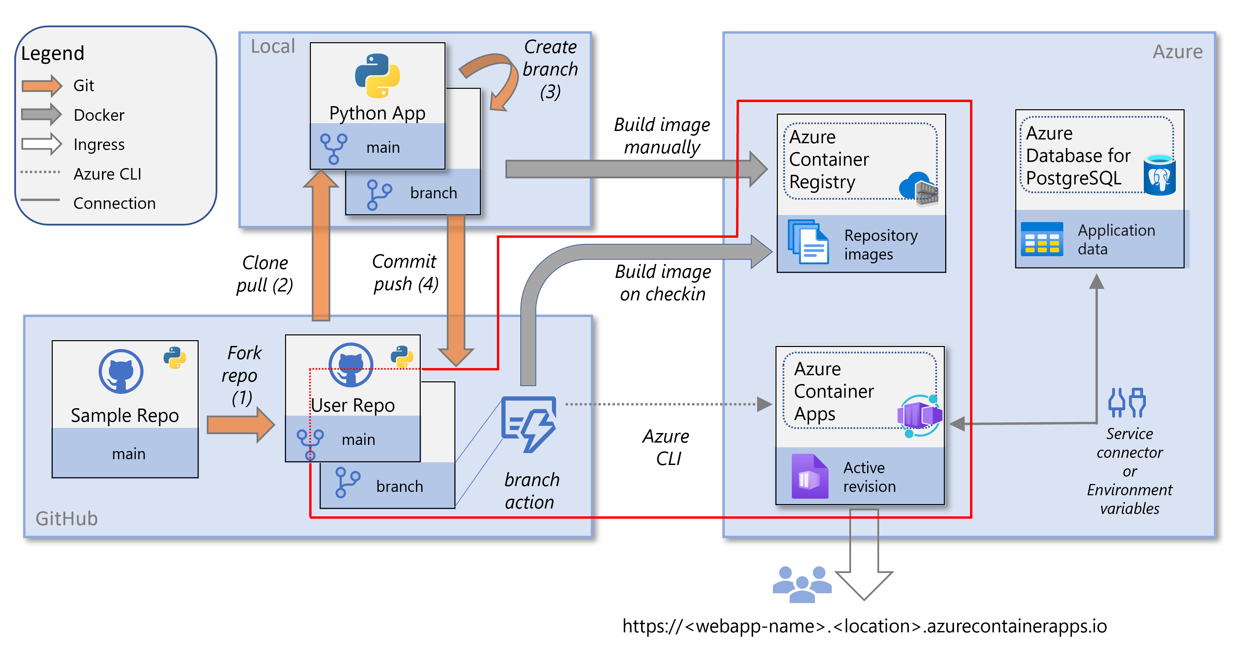
3. CI/CD
CI/CD merupakan pendekatan pengembangan software atau aplikasi yang bertujuan untuk meningkatkan kecepatan pengembangan dan produksi. Dengan menerapkan CI/CD, tim pengembang dapat mengurangi waktu dan usaha yang diperlukan untuk menyatukan dan menguji perubahan yang dilakukan terhadap kode serta integrasi perubahan itu sendiri.

Slide 7
Cara Konfigurasi CI/CD di Python :
Pilih alat CI/CD yang sesuai dengan kebutuhan proyek Anda (seperti GitHub Actions, GitLab CI/CD, atau Jenkins).
Buat proyek Python Anda dan pastikan itu dielola dalam repositori Git.
Buat file konfigurasi CI/CD (misalnya, .gitlab-ci.yml, .travis.yml, atau .circleci/config.yml) dalam repositori proyek Anda.
Konfigurasikan tahap Continuous Integration (CI) dalam file konfigurasi untuk:
Instalasi dependensi (Python, pip, dll.).
Pemeriksaan sintaksis kode Python.
Menjalankan unit tests.
Linting kode (gunakan alat seperti flake8 atau pylint).
Memeriksa gaya kode (gunakan alat seperti Black atau PEP8).
5. (Opsional) Konfigurasikan tahap Continuous Deployment (CD) dalam file konfigurasi untuk tugas seperti mengunggah kode ke server produksi atau menghasilkan paket distribusi Python.
6. Simpan file konfigurasi CI/CD di repositori proyek Anda dan lakukan commit ke repositori Git.
7. Konfigurasi alat CI/CD (misalnya, Jenkins, GitLab, GitHub Actions) untuk memonitor repositori proyek Anda dan menjalankan konfigurasi CI/CD yang telah Anda buat.
8. Uji konfigurasi CI/CD Anda dengan mengirimkan perubahan kode ke repositori. Pastikan tahap CI berjalan tanpa kesalahan.
9. Pantau hasil CI/CD dan perbaiki konfigurasi jika diperlukan.
10. (Opsional) Implementasikan CD dengan mengotomatisasi pengiriman perubahan kode yang lolos CI ke server produksi atau lingkungan yang sesuai.

Slide 8
Referensi File Presentasi :
https://www.youtube.com/watch?v=WTofttoD2xg&pp=ygUjQ2FyYSBLb25maWd1cmFzaSBDSS9DRCBkaSBQeXRob24gOiA%3D
https://learn.microsoft.com/id-id/azure/developer/python/tutorial-deploy-python-web-app-azure-container-apps-03
https://medium.com/vlmedia-tech/step-by-step-guide-to-create-python-library-using-ci-cd-pipeline-8e66022108df

Slide 9
Terima Kasih

